Slide 1
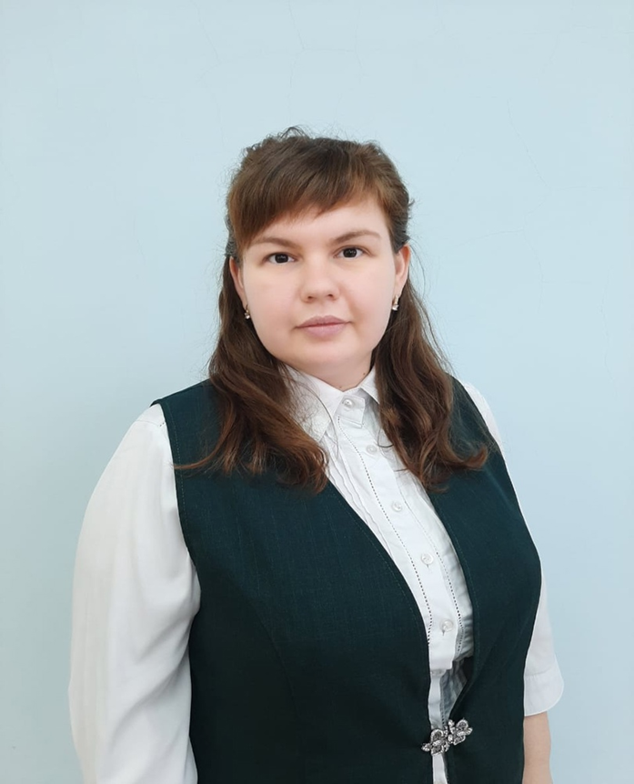
Муниципальное бюджетное дошкольное образовательное учреждение "Детский сад общеразвивающего вида № 5 "Аленький цветочек"
Чистопольского муниципального района Республики Татарстан
Презентация кружка дополнительного образования
«Развивай-ка» для детей 5-7 лет
Руководитель кружка:
воспитатель
Хаматвалиева Ильмира Ильдусовна

Slide 2
востребованность развития широкого кругозора старшего дошкольника, в том числе в естественнонаучном направлении
отсутствие методического обеспечения формирования основ технического творчества, навыков начального программирования
необходимость ранней профориентации научно – технической профессиональной ориентации в связи с особенностями градообразующих предприятий города Чистополя: внедрение наукоёмких технологий, автоматизация производства, недостаток квалифицированных специалистов.
Актуальность программы заключается в следующем:

Slide 3
Новизна программы заключается в исследовательско-технической направленности обучения, которое базируется на новых информационных технологиях, что способствует развитию информационной культуры и взаимодействию с миром технического творчества. Авторское воплощение замысла в автоматизированные модели и проекты особенно важно для старших дошкольников, у которых наиболее выражена исследовательская (творческая) деятельность.
Детское творчество - одна из форм самостоятельной деятельности ребёнка, в процессе которой он отступает от привычных и знакомых ему способов проявления окружающего мира, экспериментирует и создаёт нечто новое для себя и других.
Техническое детское творчество является одним из важных способов формирования профессиональной ориентации детей, способствует развитию устойчивого интереса к технике и науке, а также стимулирует рационализаторские и изобретательские способности.

Slide 4
Цели и задачи по реализации Программы
Цель Программы:
Развитие научно-технического и творческого потенциала личности дошкольника через обучение элементарным основам технического конструирования и робототехники.
Задачи:
«Развивай-ка!»
Развивать у дошкольников интерес к моделированию и техническому конструированию, стимулировать детское научно-техническое творчество.
Формировать у детей старшего дошкольного возраста навыки начального программирования.
Формировать у детей коммуникативные навыки: умение вступать в дискуссию, отстаивать свою точку зрения; умение работать в коллективе, в команде, малой группе (в паре).
Развивать психофизические качества детей: память, внимание, логическое и аналитическое мышление, мелкую моторику.

Slide 5
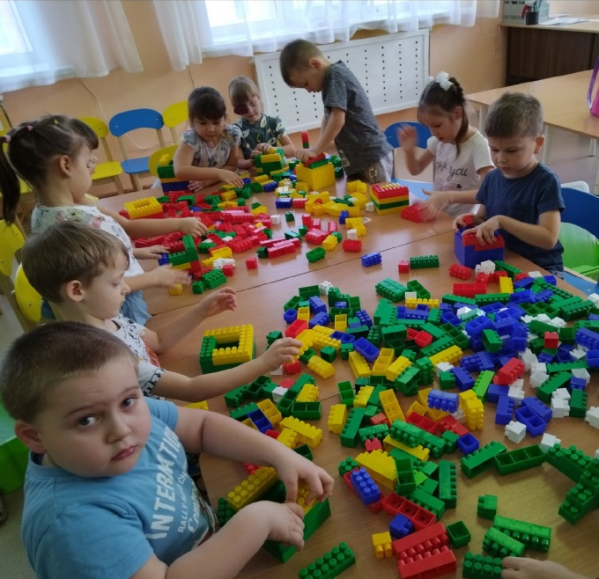
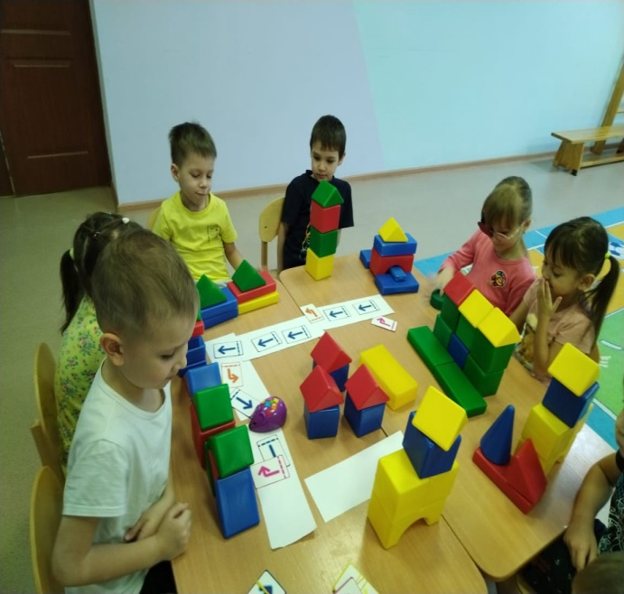
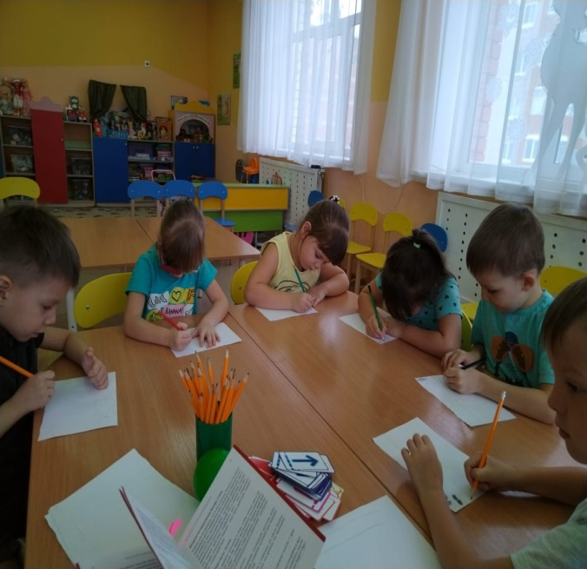

Slide 6
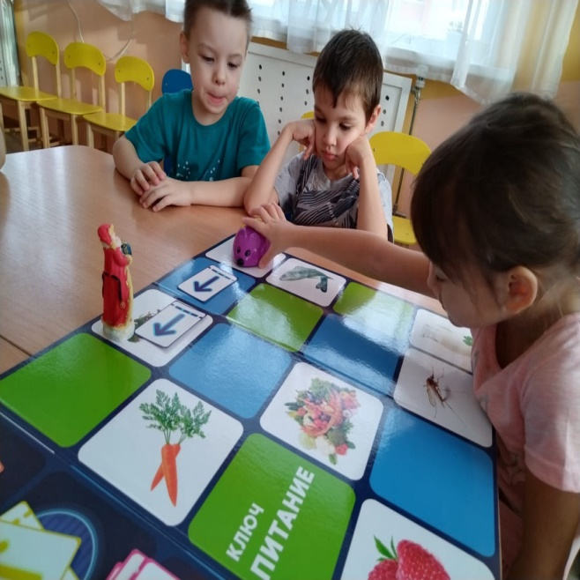
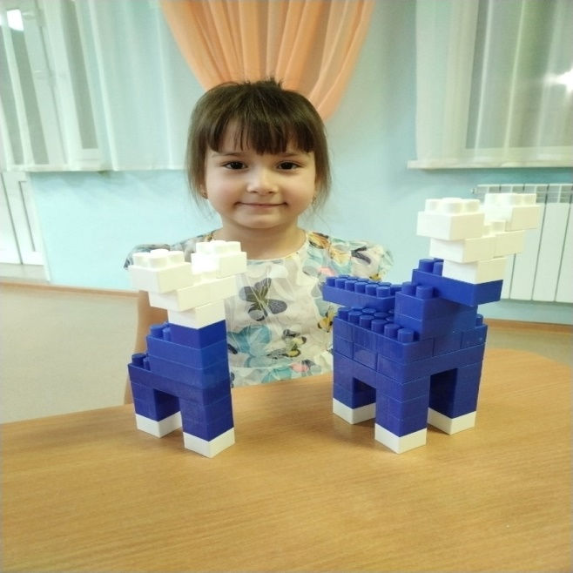
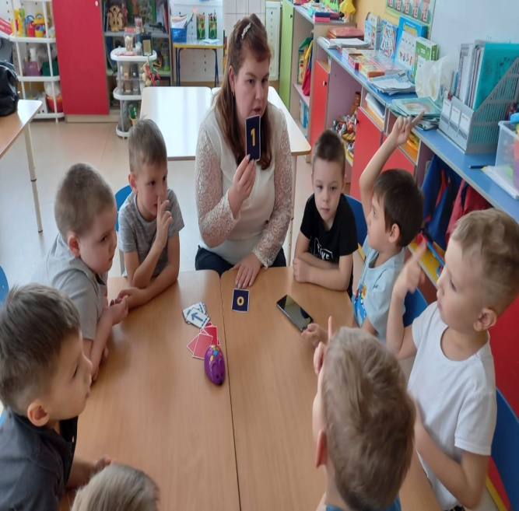
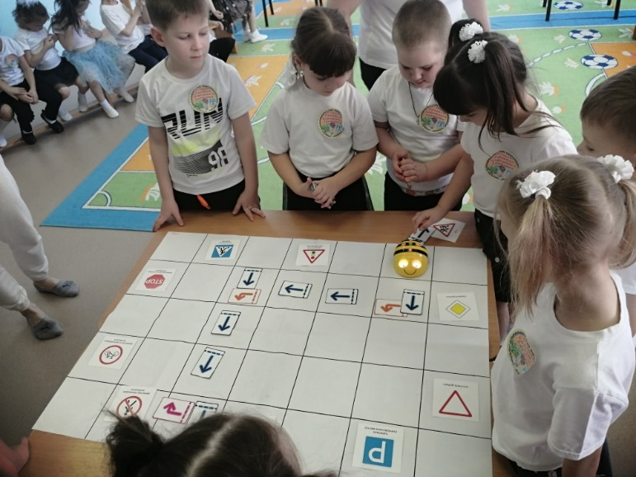

Slide 7
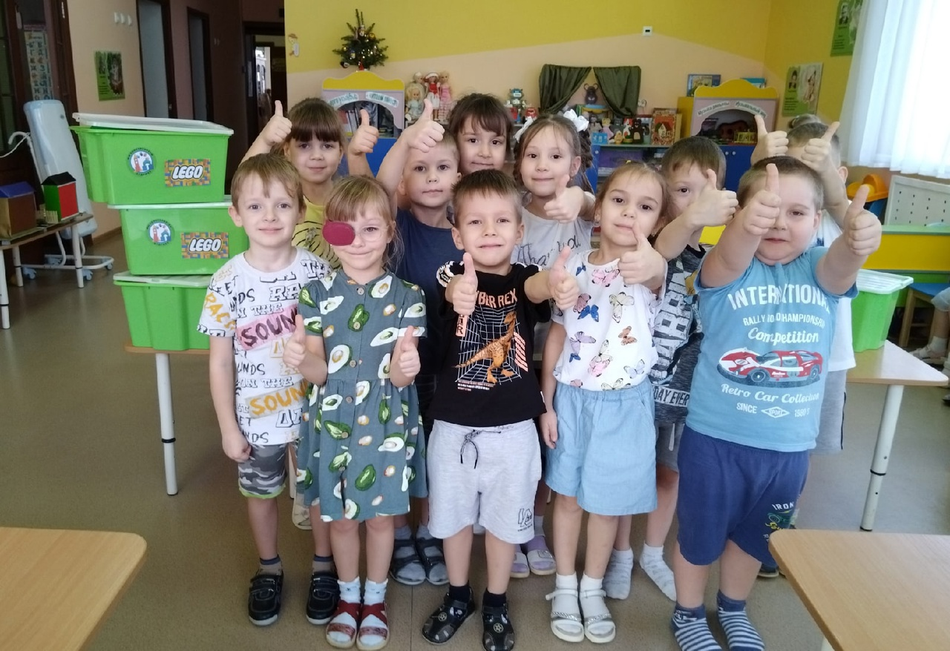
Спасибо за внимание!

